Slide 1
Stack & Que
파이썬 알고리즘

Slide 2
목차
1. 알고리즘 개요
Stack 알고리즘이란?
Que 알고리즘이란?
2. 알고리즘의 매커니즘
Stack 알고리즘의 구조
Que 알고리즘의 구조
3. 예제 풀어보기
Stack 알고리즘 예제
Que 알고리즘 예제
4. 기출문제 풀어보기
5. 추가예제 – 수행과제

Slide 3

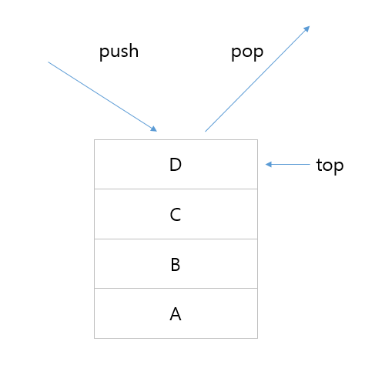
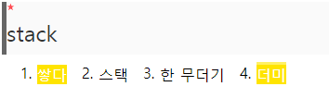
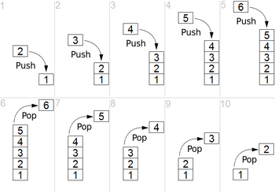
1. 알고리즘 개요
▶ Stack 알고리즘이란?
출처: https://monsieursongsong.tistory.com/4
스택(Stack) 이란 자료구조는 사전적 정의처럼
밑이 막힌 상자처럼 되어있는 구조이다.
밑이 막혀 있으니 위로만 자료를 집어넣거나
뺄 수 있다. 이러한 스택의 특성을
‘선입후출’ 또는 ‘후입선출’,
영어로 ‘LIFO(Last In First Out)’ 이라고 한다.

Slide 4
1. 알고리즘 개요
▶ Stack 알고리즘이란?

